Slide 1



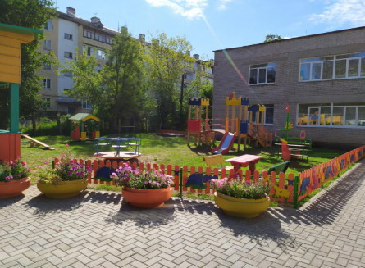
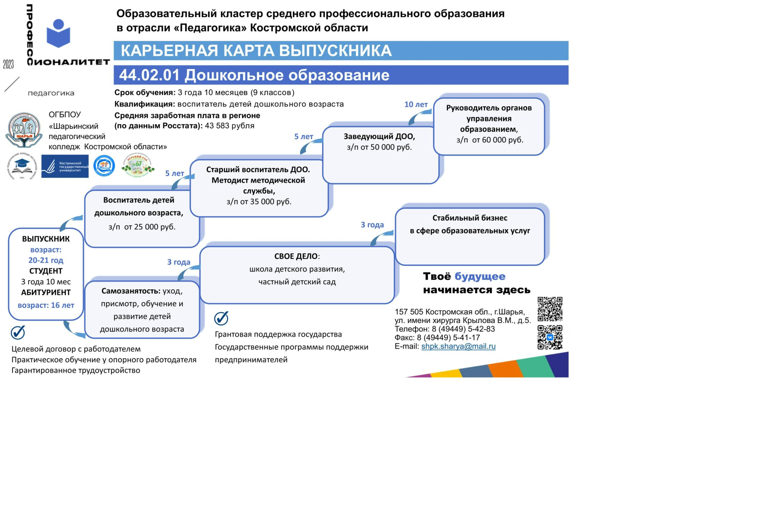

Образовательный кластер среднего профессионального образования в отрасли «Педагогика» Тверской области
КАРЬЕРНАЯ КАРТА ВЫПУСКНИКА
44.02.01 Дошкольное образование
Срок обучения: 3 года 10 месяцев (9 классов)
Квалификация: воспитатель детей дошкольного возраста
Средняя заработная плата в регионе: 50 000 р.
5 лет
10 лет
Руководитель органов управления образованием
з/п от 60 000 руб.
5 лет
Старший воспитатель ДОО,
методист методической службы органов управления образованием
з/п от 45 000 руб.
Заведующий ДОО
з/п от 50 000 руб.
Воспитатель детей дошкольного возраста
з/п от 40 000 руб.
ВЫПУСКНИК
Возраст: 20-21 год
СТУДЕНТ
3 года 10 мес.
АБИТУРИЕНТ
Возраст: 16 лет
3 года
Стабильный бизнес в сфере образовательных услуг
3 года
СВОЕ ДЕЛО:
школа детского развития, частный детский сад
Самозанятость: уход, присмотр, обучение и развитие детей дошкольного возраста
Твое будущее
начинается здесь
171360, Тверская область, г. Старица,
ул. Советская, д. 8
Телефон: 8 (48263) 232-53
E-mail: spustar2007@rambler.ru
Целевой договор с работодателем
Практическое обучение у опорного работодателя
Гарантированное трудоустройство
Грантовая поддержка государства
Государственные программы поддержки предпринимателей

